Slide 1
ПРОЕКТ «Через игры к творчеству, через игры к способностям» Тема: «Японские игры и игрушки»

Slide 2
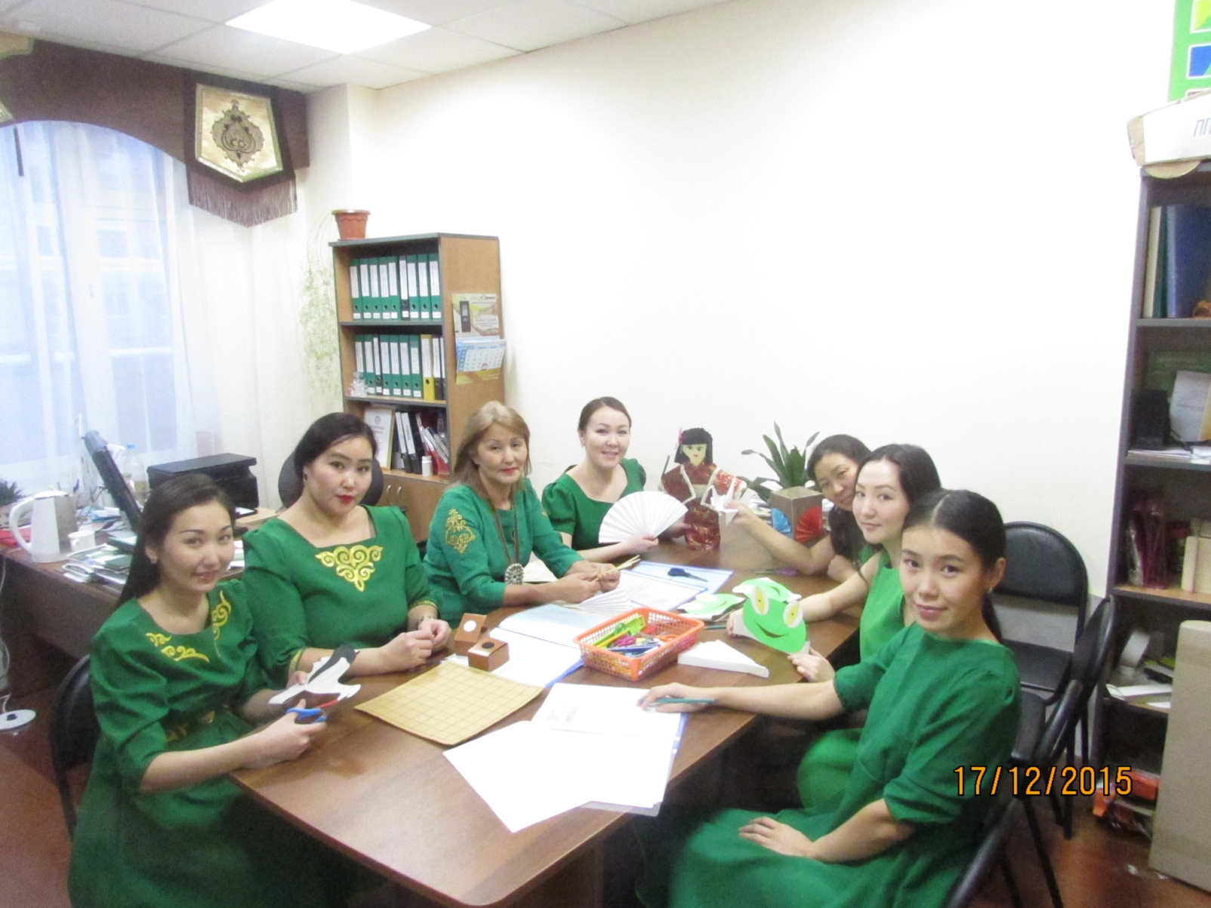
Коллектив детского сада «Ромашка»

Slide 6
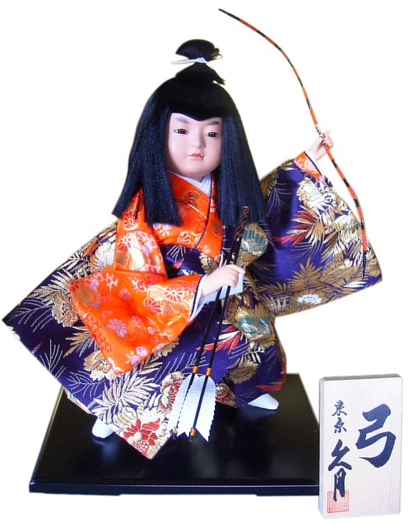
Куклы для праздника «Танго по секку» (« День мальчиков» или «День детей»)

Slide 7
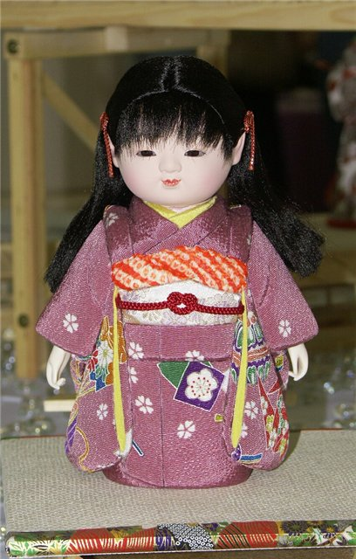
Деревянные куклы, оклеенные тканью.

Slide 8
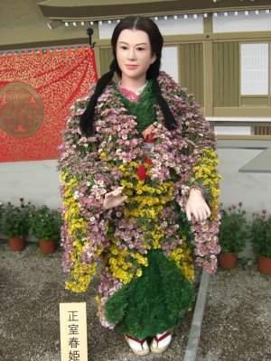
Куклы из живых хризантем

Slide 9
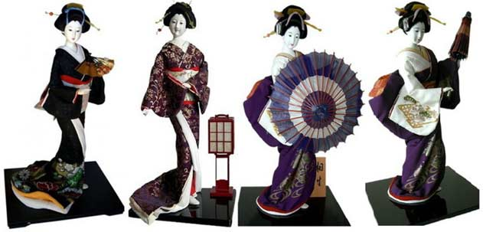
Керамические куклы. Очень дорогие.

Slide 10
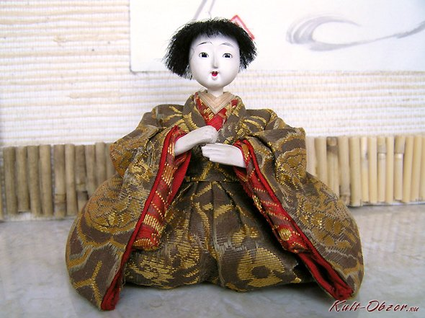
Куклы для празднига «Хинамацури» (« Праздник д евочек» или «Праздник кукол») изображают императорскую семью очень ценится и передается по наследству. Изготавливаются из дорогих материалов.

Slide 11
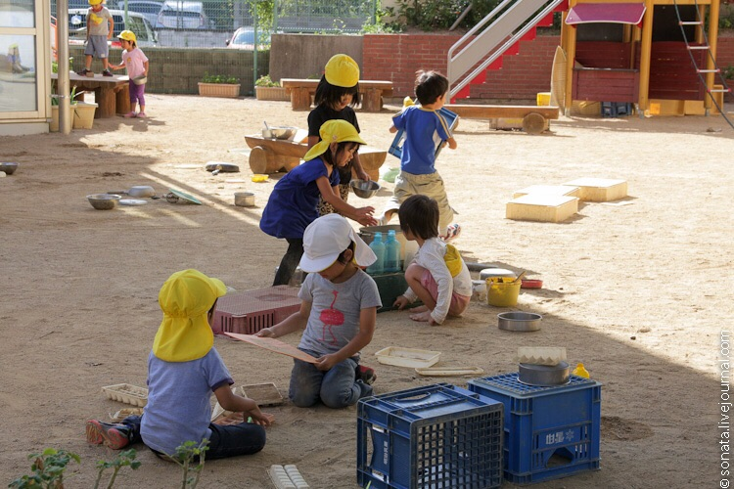

Slide 12
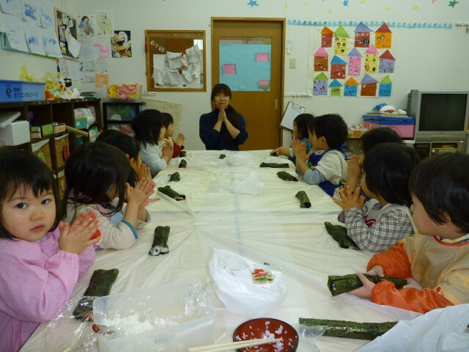

Slide 13
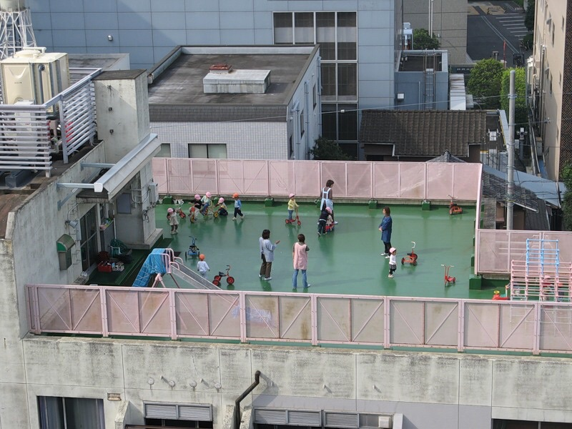

Slide 14
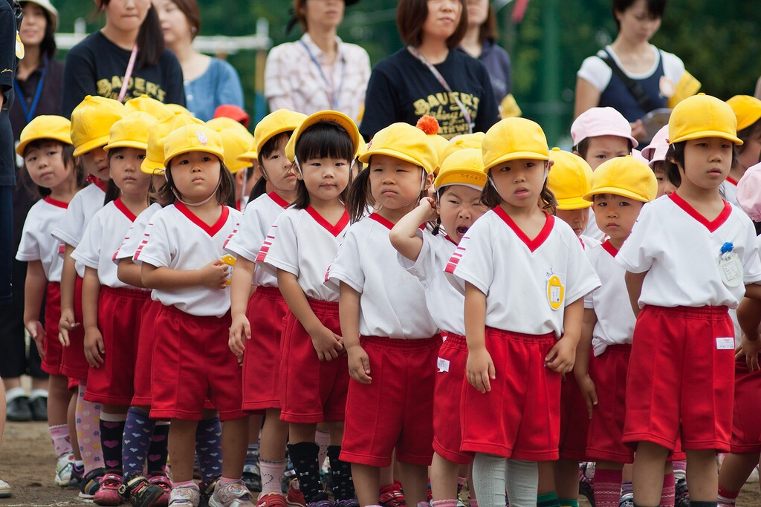

Slide 15
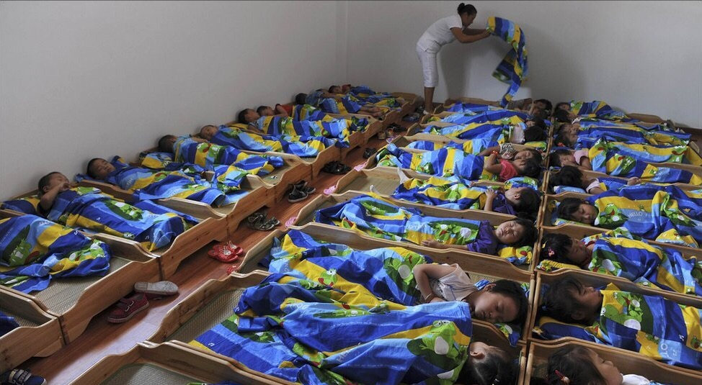

Slide 16
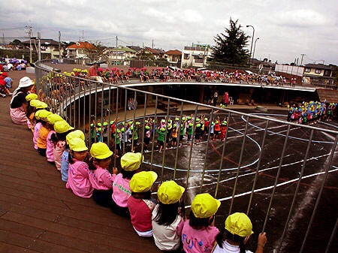

Slide 17
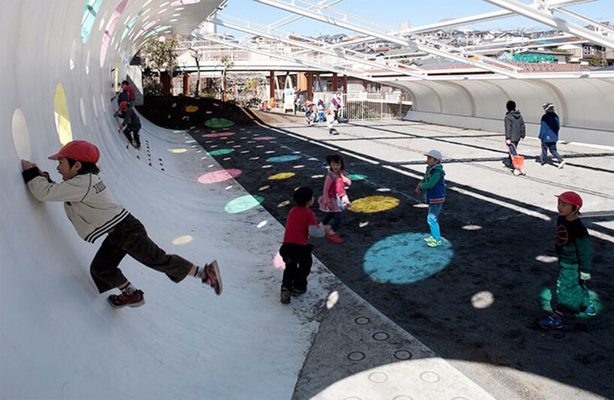

Slide 18
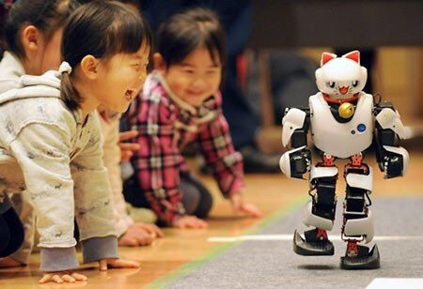

Slide 19
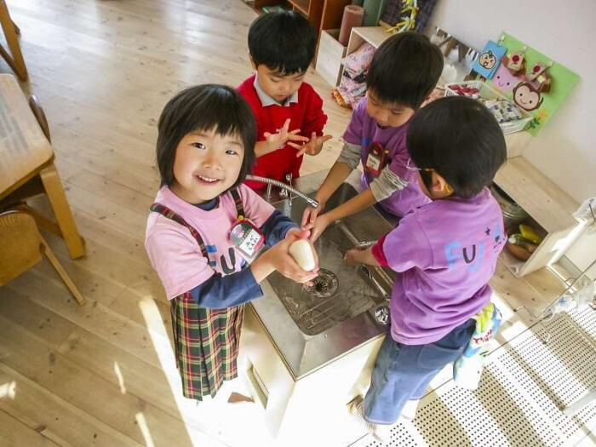

Slide 20
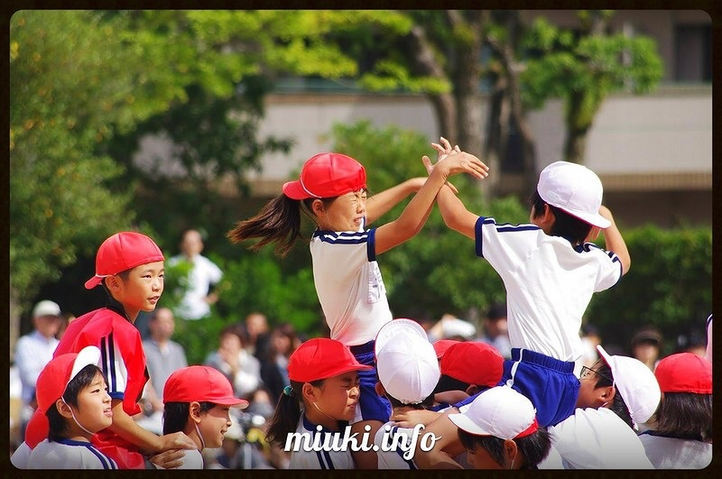

Slide 21
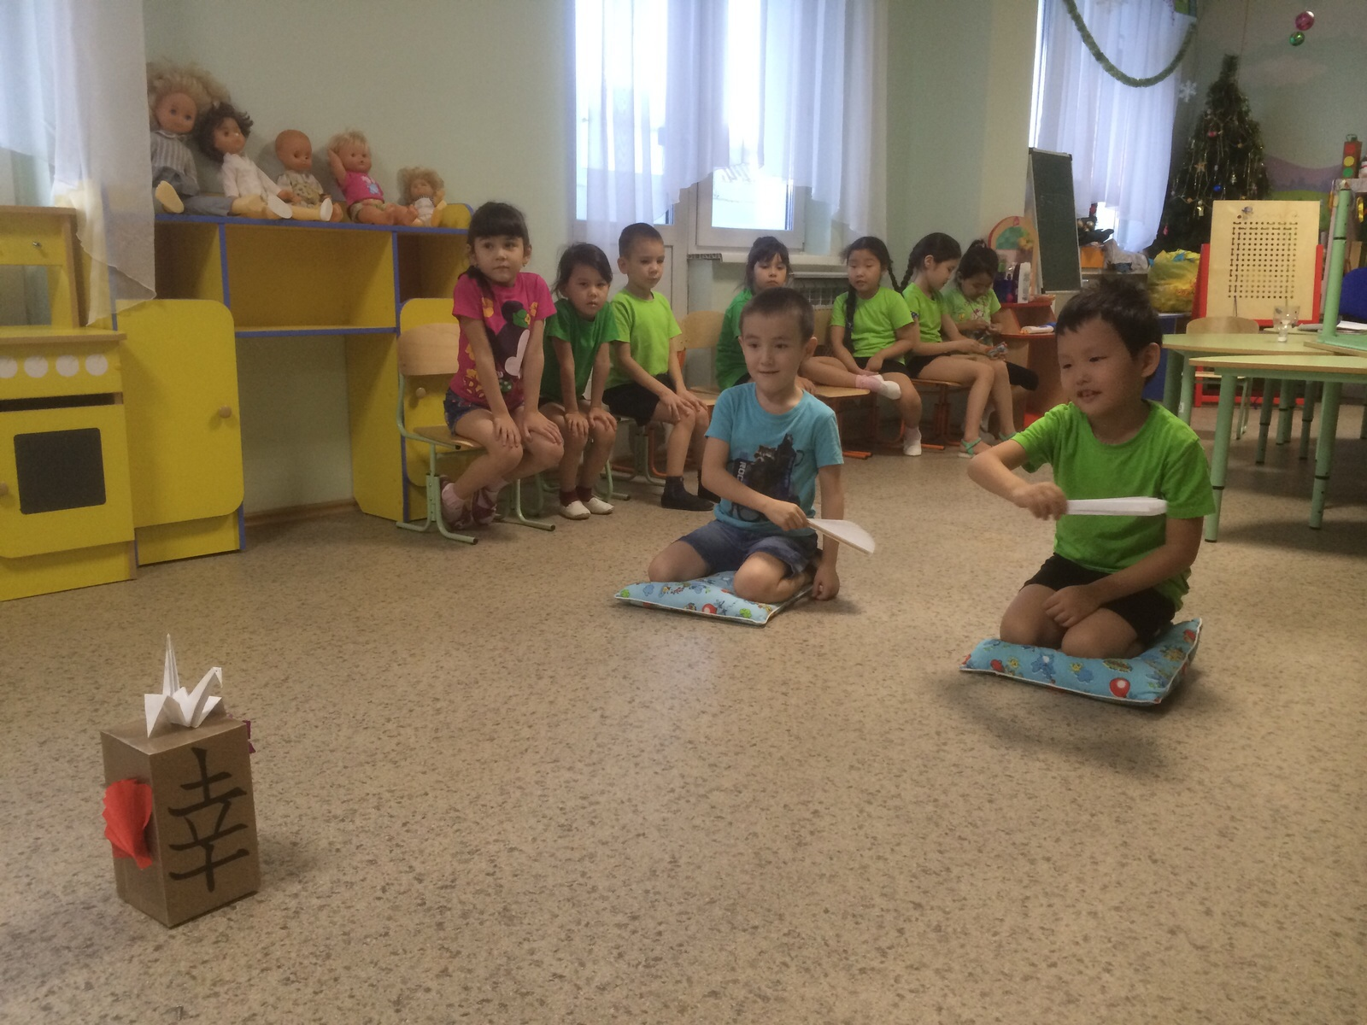
«Тосэнке» «Удовольствие бросать складной веер»

Slide 23
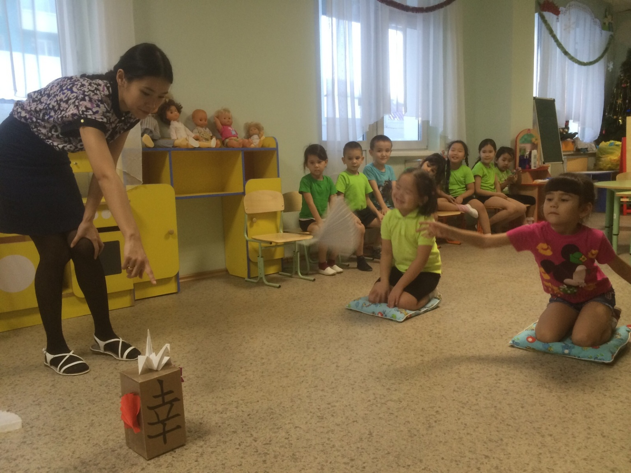
Воспитатель Ирина Александровна показывает правила игры «Тосэнке»

Slide 24
Настольная игра «Го»

Slide 25
Спасибо за внимание !

